Slide 1

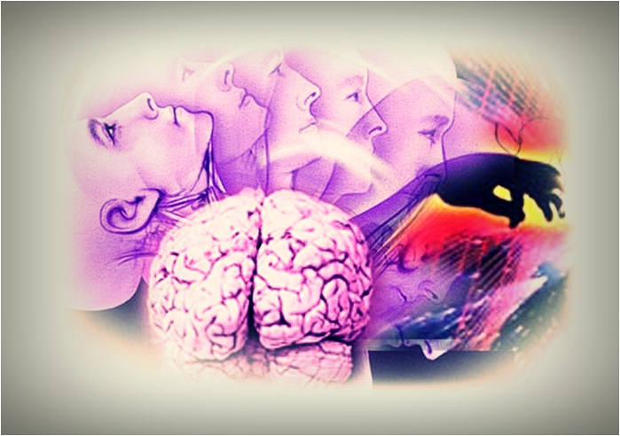

ШИЗОФРЕНИЯ.
Определение понятия, этиология, патогенез.
Доцент кафедры неврологии, психиатрии,
мануальной медицины и медицинской реабилитации Института НМФО ВолгГМУ
к.м.н. Ростовщиков В.В.

Slide 2
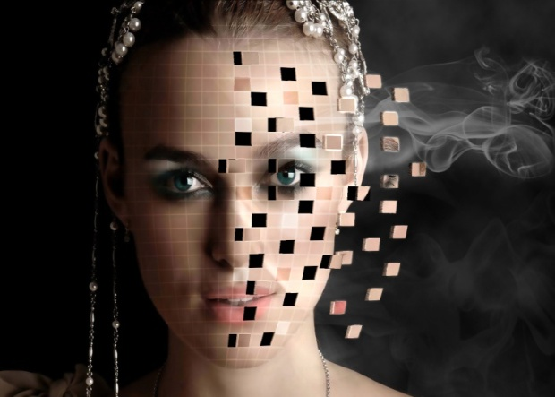
Определение
Шизофрения (от др.греч. σχίζω — раскалываю и φρήν — ум, рассудок) – группа эндогенных прогредиентных психических заболеваний, характеризующихся диссоциативностью психических функций, т.е. утратой единства психических процессов (схизис) с быстро или медленно развивающимися изменениями личности особого типа (снижение энергетического потенциала, прогрессирующая интравертированность, эмоциональное оскудение) и разнообразными продуктивными психопатологическими расстройствами.

Slide 3
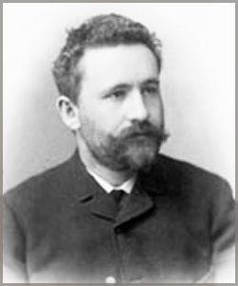
История вопроса
немецкий психиатр Kahlbaum (1828-1899) описал симптомы кататонии
немецкий психиатр Hecker (1843-1909) ввел понятие гебефрении
бельгийский психиатр Morel (1809-1873) впервые использовал термин “раннее слабоумие”, описывая катастрофическое течение болезни, начинавшейся в молодом возрасте.
появлением шизофрении как нозологической единицы психиатрия обязана немецкому психиатру Kraepelin (1856-1926), который объединил ряд рассматривавшихся ранее отдельно психических расстройств термином “раннее слабоумие” (dementia praecox) и выделил основные подтипы заболевания

Slide 4
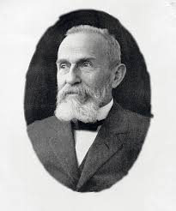
История вопроса
работами E.BIeuler (1857-1939), выполненными на основе многолетних наблюдений, было показано, что выделенная Kraepelin нозологическая единица не является в строгом смысле слова ни ранним (поскольку может начинаться в зрелые годы), ни слабоумием (поскольку не обязательно завершается деменцией). Специфической характеристикой заболевания он считал не единство течения, которого не оказалось, а устойчивый комплекс структурных клинических признаков.
четыре “А” E.BIeuler (ассоциации, аффект, аутизм, амбивалентность) были профессиональным заклинанием нескольких поколений психиатров во всем мире.

Slide 5
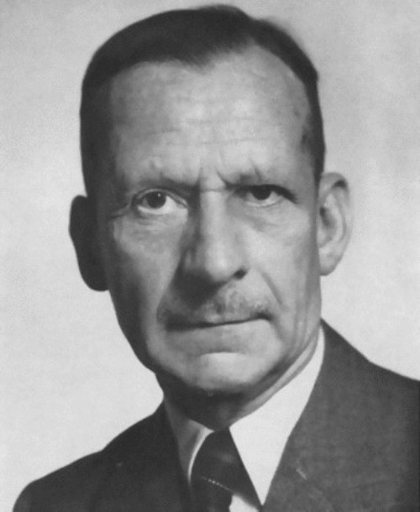
История вопроса
Большим влиянием пользовались работы K.Schneider, предложившего более прагматичный ддя диагностики набор т. н. симптомов первого ранга (слуховые псевдогаллюцинации, слуховые галлюцинации в форме диалогов и комментирующего содержания, соматические ощущения воздействия извне, открытость мыслей, переживания отнятия мыслей и передачи их на расстояние, идеи воздействия) и второго ранга (другие типы галлюцинаций, бредовое восприятие, растерянность, биполярные аффективные расстройства), менее характерные, но также значимые и позволяющие постановку диагноза даже в отсутствии симптомов первого ранга.

Slide 6
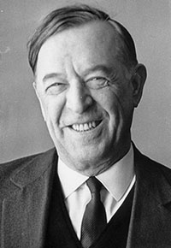
История вопроса
Интересной попыткой соединения обоих подходов была концепция российской школы А.В.Снежневского, в которой исходили из предположения о том, что определенным вариантам течения процесса свойственны специфические симптоматические картины.

Slide 7
Эпидемиология
Ежегодно диагностируется примерно 1 новый случай на 1000 населения. Этот показатель устойчив во всем мире, поскольку заболеваемость не зависит от национальности или расы.
Средний возраст начала составляет 15-25 лет для мужчин и 25-35 для женщин.
После 35 лет заболевают 17% женщин и 2% мужчин, в этом, возможно, находит отражение не истинная разница в возникновении заболевания, а влияние социокультуральных факторов.
Шизофрения редко начинается в возрасте ранее 10 лет и позже 50. Примерно 90% всех больных имеют возраст 15-54 года.

Slide 8
Этиология и патогенез
За время изучения шизофрении высказывались различные предположения о сущности болезни и причинах ее возникновения.
Однозначно вопрос о причинах развития шизофрении не решен.
К основным концепциям этиологии шизофрении относят:
биологическую;
психологическую;
социальную;
- биопсихосоциальную (смешанную).

Slide 9
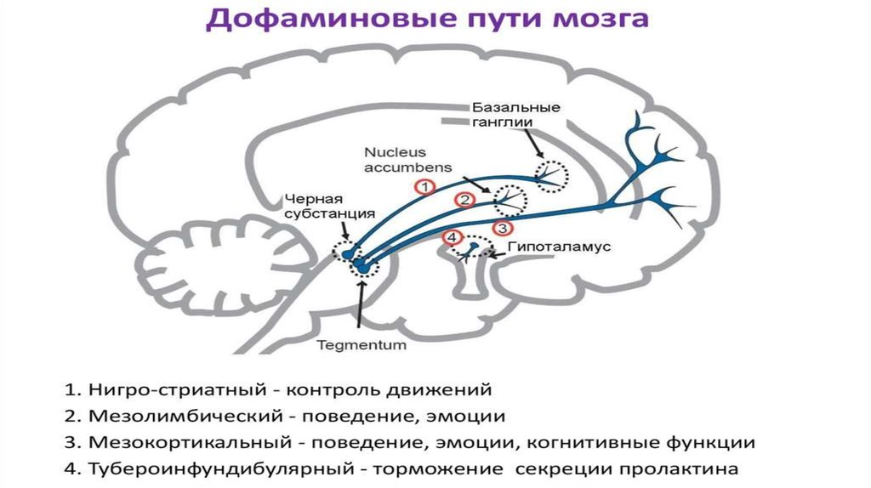
Этиология и патогенез
Биологические концепции
Нейрохимическая модель.
В патогенезе шизофрении основополагающую роль играет дисбаланс дофаминергической активности, а также других нейротрансмиттеров: серотонина, гамма-аминомасляной кислоты, глутамата, норадреналина, ацетилхолина и различных нейропептидов.

Slide 10
Этиология и патогенез
Биологические концепции
1. Нейрохимическая модель (продолжение).
Установлена связь между продуктивными расстройствами и повышенной дофаминергической активностью в мезолимбическом тракте, а также между первичными негативными симптомами и сниженной дофаминергической активностью в мезокортикальном тракте.
Полученные данные позволили сформулировать "дофаминовую гипотезу" шизофрении, которая явилась базисом для обоснования применения нейролептиков при шизофрении.
Кроме дофаминергического дисбаланса было установлено, что при доминирующей продуктивной симптоматике увеличено количество холецистокинина, соматостатина, вазопрессина.
При доминирующей негативной симптоматике отмечался дефицит норадреналина и серотонина.

Slide 11
Этиология и патогенез
Биологические концепции
2. Нейроанатомическая модель.
Шизофрения рассматривается как заболевание головного мозга, при котором поражены фронтальная доля, лимбическая система и базальные ганглии.
Было выявлено, что продуктивная симптоматика при шизофрении обусловлена дисфункцией системы хвостатого ядра мозга и лимбической системы.
Регистрируется рассогласованность в работе полушарий, дисфункция лобно-мозжечковых связей.
Методом компьютерной томографии (КТ) обнаружены расширения передних и боковых рогов желудочковой системы, которые коррелировали с выраженностью негативной симптоматики.
На ЭЭГ снижен вольтаж с лобных отведений (при ядерных формах шизофрении), преобладает левосторонняя патология и регистрируется ряд патологических феноменов. Нарушена функция левого полушария.

Slide 12
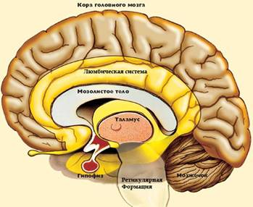
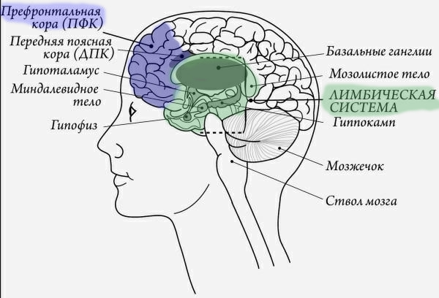
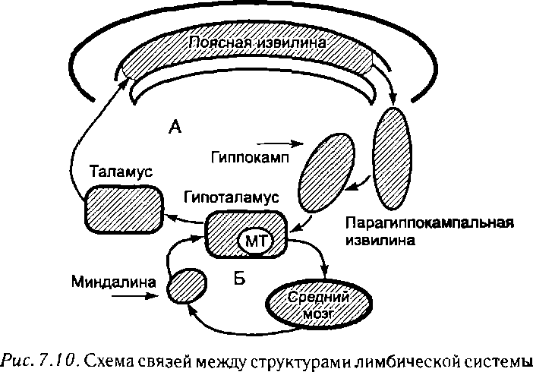
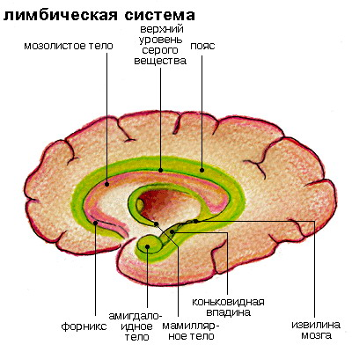
Этиология и патогенез
Биологические концепции

Slide 13
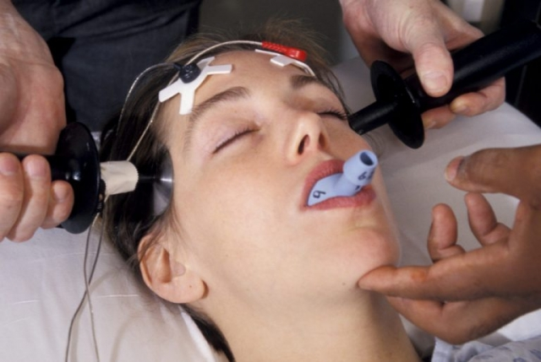
Этиология и патогенез
Биологические концепции
Нейроанатомическая теория послужила основой для внедрения в психиатрию в 1937 г. электросудорожной терапии (ЭСТ) и психохирургических методов лечения шизофрении (префронтальной лейкотомии - лоботомии)

Slide 14
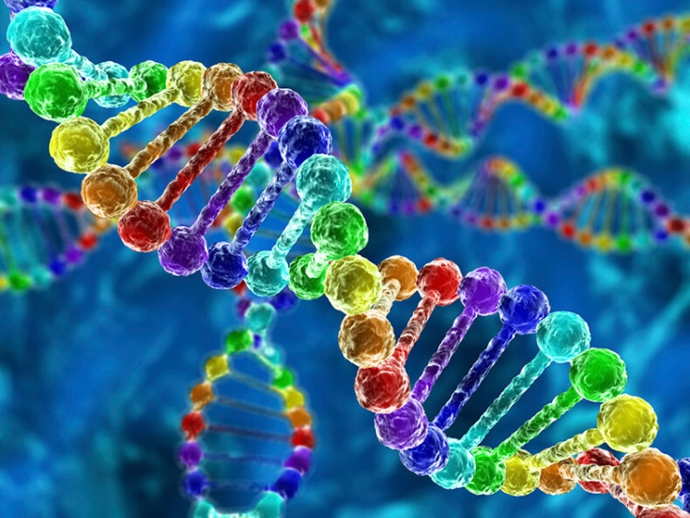
Этиология и патогенез
Биологические концепции
3. Генетическая модель.
Со времен Э. Крепелина и С.С. Корсакова известны факты семейного наследования шизофрении.
В последние годы обнаружены изменения экспрессии генов, повреждающие гомеостаз ЦНС. Найдены изменения в 6, 8 и 13 хромосомах.
Риск заболеть шизофренией среди различных групп населения различен:
- общая популяция – 1%.
- дети (один родитель болен) - 9-13%.
- дети (если больны оба родителя) - 40-46%.
- внуки – 5%.
- сибсы (родные братья/сестры) - 6-12%.
- двуяйцевые близнецы - 17.
- однояйцевые близнецы - 48.
Если в семье больна шизофренией мать, то дети заболевают шизофренией в 5 раз чаще, чем если болен отец (Н.И. Озерова, В.М. Гиндилис и др.).

Slide 15
Этиология и патогенез
Биологические концепции
3. Генетическая модель (продолжение).
У пациентов с выраженной наследственной отягощенностью шизофрения манифестирует раньше и течет более неблагоприятно.
Исследования с усыновленными близнецами подтвердили высокую степень наследственной обусловленности заболевания. У пациентов с выраженной наследственной отягощенностью шизофрения манифестирует раньше и течет более неблагоприятно.
Существует моногенная, олигогенная и полигенная теории шизофрении. Однако наиболее популярна гипотеза генетической неоднородности шизофрении.
В контексте модели стресс-диатеза можно предположить, что наследуется не шизофрения, а только определенный код, очерчивающий круг возможных признаков и способов реагирования, который под воздействием факторов среды проявляется как патологический процесс.

Slide 16
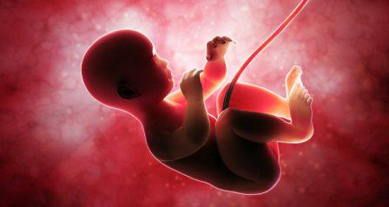
Этиология и патогенез
Биологические концепции
4. Дизонтогенетическая модель.
А.Н.Берштейн, 1914 г. – болезнь начинается внутриутробно.
В настоящее время сторонники данной модели считают, что происходит повреждение мозга на клеточном и субклеточном уровне (токсическое, инфекционное и др.) при формировании лимбической системы в I и начале II триместра беременности.

Slide 17
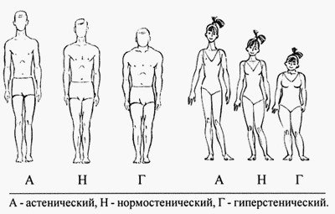
Этиология и патогенез
Биологические концепции
5. Конституциональная модель.
К шизофрении имеют большую склонность люди с лептосомным (астеническим) типом конституции.
У многих больных также находили не резко выраженную непропорциональность размеров рук, ног, головы, глаз.

Slide 18
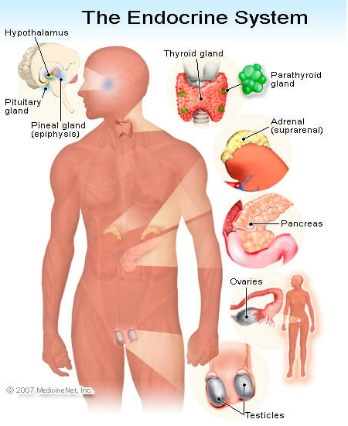
Этиология и патогенез
Биологические концепции
6. Эндокринная модель.
В.П. Протопопов (1946 г.) и др. – присутствует врожденная неполноценность эндокринной системы.
Описывались гендерные отличия больных шизофренией.
Для мужчин характерен женский тип с гинекомастией, а у женщин нередко проявляются мужские черты.
Данная гипотеза способствовала разработке таких методов лечения шизофрении, как тиреоидектомия, пересадка тканей половых желез, гравиданотерапия.

Slide 19
Этиология и патогенез
Биологические концепции
6. Эндокринная модель.
Обнаружена корреляция позитивной симптоматики с понижением уровня пролактина.
Имеются данные о торможении выделения пролактина и гормона роста в ответ на стимуляцию гонадотропин-рилизинг гормона или тиреотропин-рилизинг гормона.
Эндокриновегетативная концепция шизофрении была теоретической основой инсулинотерапии, предложенной в 1933 г. Манфредом Закелем (Manfred Sakel) для лечения больных шизофренией. Он рассматривал инсулин как специфический ваготонический гормон, который в высоких дозах, вызывающих гипогликемическую кому, способствует упорядочиванию эндокринной системы, нарушенной при шизофрении.

Slide 20
Этиология и патогенез
Биологические концепции
7. Инфекционная модель.
Приоритет в изучении взаимоотношений между мозгом и вирусом при шизофрении принадлежит отечественным ученым, которые работали над этой проблемой уже в 50-е гг. XX столетия (Г.Ю. Малис, В.М. Морозов и др.). Инфекционную гипотезу шизофрении отстаивали А.С. Чистович, А.Л. Эпштейн и др.
Анализ данных современных исследований позволяет говорить о том, что латентный вирус, длительно персистирующий в мозге, может вызывать тонкие биохимические изменения в нейронных структурах, приводящих к изменению их функций, что может вызвать неврологические и (или) психопатологические симптомы.
Подтверждением этой гипотезы является тот факт, что при некоторых нейроинфекционных заболеваниях с достоверно установленной этиологией (например, герпетический энцефалит, подострый склерозирующий панэнцефалит) клиническая картина начального периода напоминает шизофрению.

Slide 21
Этиология и патогенез
Биологические концепции
8. Аутоиммунная модель.
О значении аутоиммунных процессов в патогенезе шизофрении свидетельствует выявление атипичных лимфоцитов, понижение числа клеток-киллеров, вариабельный уровень иммуноглобулинов, наличие аутоантител против мозговой ткани.
Выявленные иммунологические механизмы в патогенезе шизофрении послужили обоснованием к применению иммунофармакологических препаратов (иммунодепрессантов и иммуностимуляторов) в терапии резистентных случаев шизофрении.
Кроме того, выявленные в сыворотке крови больных шизофренией антитела к применяемым ими психотропным препаратам позволили объяснить патологические иммунные реакции на эти препараты при тяжелых осложнениях (поздней дискинезии и фармакогенных психозах).

Slide 22

Этиология и патогенез
Психологические концепции
В начале прошлого века, в период активного развития различных методик психотерапии, активно обсуждалось психогенное развитие симптомов шизофрении.
Психологические теории развития болезни значительно усилили интерес к самой личности больных.

Slide 23
Этиология и патогенез
Психологические концепции
Психодинамическая модель.
Данная модель рассматривает шизофрению, как невроз, в концепции которого подчеркивается отсутствие дифференциации собственного «Я», отделение либидо от внешнего мира и перенос его на себя.
По мнению Мелани Кляйн (1932 г.), причина шизофрении зачастую закладывается в младенческом возрасте, когда ребенок пытается справиться с врожденными агрессивными импульсами, одновременно расщепляя собственное «Я» и представления о матери.

Slide 24
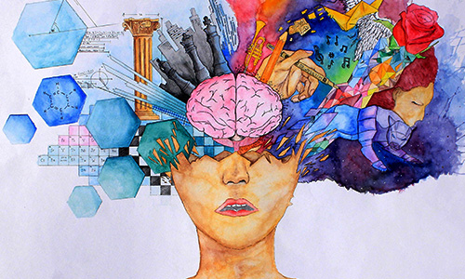
Этиология и патогенез
Психологические концепции
2. Экзистенциальная модель.
Данная модель объясняет психопатологические симптомы шизофрении особой формой существования личности из-за вычурных способов адаптации.
Согласно Людвигу Бинсвангеру (1928 г.), манерность больного шизофренией служит маскировкой «жизненной слабости» путем преувеличенных способов приспособления.

Slide 25
Этиология и патогенез
Психологические концепции
3. Когнитивная модель.
Подчеркивается значимость нарушения внимания у больных в качестве причины развития шизофрении.
Неспособность больных и их родственников дифференцировать важные события и второстепенные приводит в нарушению интеллекта и социальной изоляции.
Согласно Дональду Бродбенту (1976 г.), расстройства внимания приводят к поломке т.н. «фильтра» событий, в результате чего все происходящее вокруг больного шизофренией воспринимается равным по значимости.

Slide 26
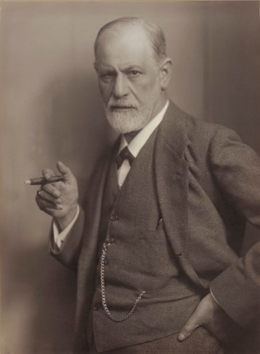
Этиология и патогенез
Социальная концепция
Социальная концепция подчеркивает влияние стрессов и микросоциума в развитии заболевания.
Зигмунд Фрейд (1911 г.) писал, что расстройство структуры «Я» при шизофрении отчасти связано с психотравмирующими факторами, поскольку они заставляют больного регрессировать на более раннюю стадию своего эмоционального развития.
Наиболее часты в семьях больных ролевые нарушения: однополюсное распределение власти, наличие симбиотических и чрезмерно выраженных отношений опеки, высокий уровень эротичности отношений между родителями и ребенком.

Slide 27
Этиология и патогенез
Биопсихосоциальная концепция
Биопсихосоциальная модель подразумевает невозможность отделения внутренних и внешних факторов развития шизофрении.
В соответствии с данной моделью, к развитию шизофрении предрасполагают наследственная отягощенность и приобретенные в ранний период аномалии нервной системы, а психосоциальные факторы усиливают уязвимость нервной системы, тогда как адекватная поддержка и развитые стратегии психологической защиты – защищают от развития психического расстройства.

Slide 28


